Slide 1
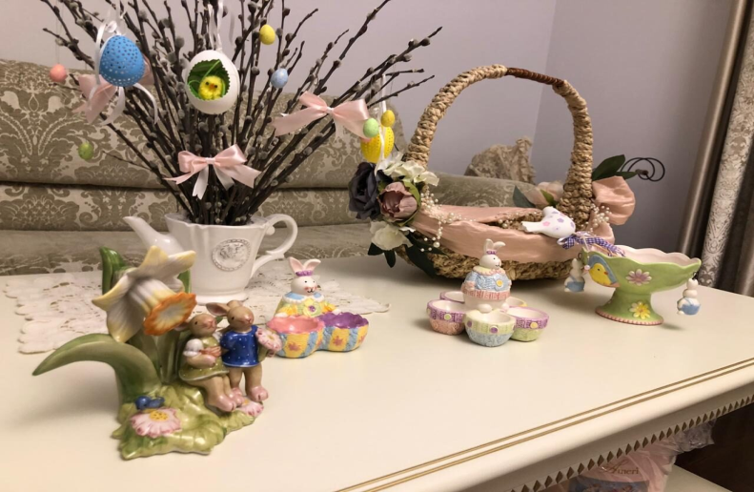
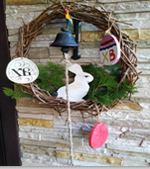
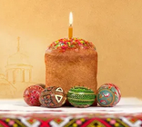
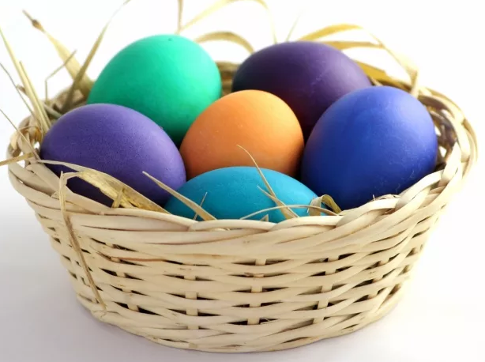
История праздника Пасхи
Пусть нежный аромат сдобных куличей, яркие краски и росписи яиц наполнят этот день настоящим чудом и прекрасным настроением!

Slide 2
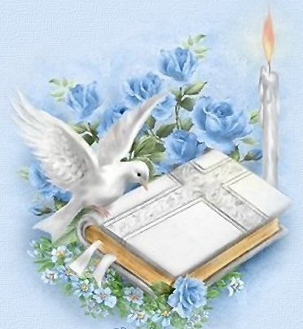
ПАСХА - СВЕТЛОЕ ХРИСТОВО ВОСКРЕСЕНИЕ
Праздник Пасха - главное событие года для православных христиан и самый большой православный праздник.
Слово "Пасха" пришло к нам из греческого языка и означает "избавление".
В этот день мы торжествуем избавление через Христа Спасителя всего человечества от рабства диаволу и дарование нам жизни и вечного блаженства.
Как крестной Христовой смертью совершено наше искупление, так Его Воскресением дарована нам вечная жизнь.
Воскресение Христово - это основа и венец нашей веры, это первая и самая великая истина, которую начали благовествовать апостолы.

Slide 3
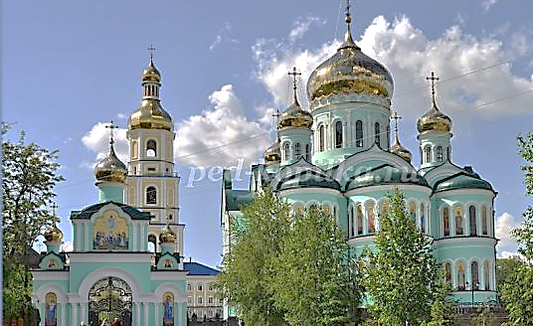
Светлое Христово Воскресение - самый главный и радостный праздник для всего христианства, его ещё называют «Праздник праздников» и «торжество торжеств».
Пасха - переходящий праздник. Христианская церковь празднует Пасху в первое воскресение после первого весеннего полнолуния (с 4 апреля по 8 мая).
То есть, у него нет определенной даты, поэтому число и месяц, на которые он приходится, меняется каждый год.
К празднику готовятся заранее семинедельным постом-временем покаяния и духовного очищения.
В эти семь недель до Пасхи православные христиане постятся: не едят мяса, яиц, молока, рыбу.
В дни поста христиане стараются меньше развлекаться и больше времени посвящать молитве и добрым делам. Великий пост заканчивается страстной неделей, на которой церковь вспоминает события последних дней земной жизни Христа, его физические и духовные страдания.

Slide 4
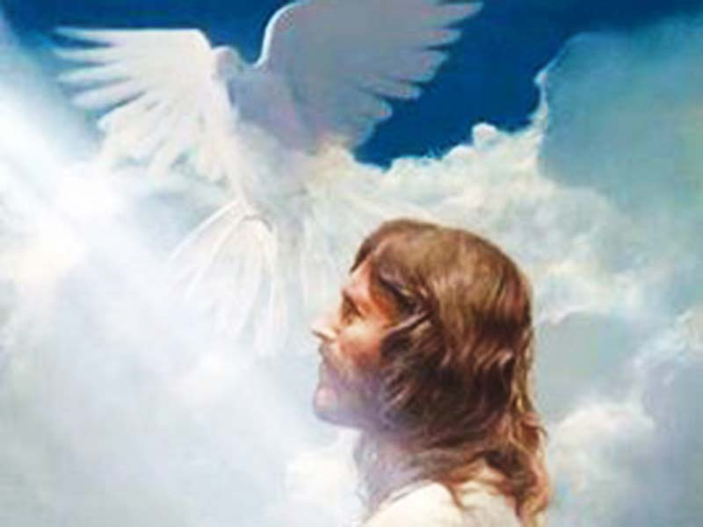
В I столетии по Рождения Христа дата празднования христианской Пасхи никого не волновала, потому что для христиан того периода каждый воскресный день был Пасхой.
Но уже во II–III вв. встал вопрос о самом торжественном праздновании дня Пасхи раз в году.
В IV веке Церковь приняла решение отмечать Пасху в первый воскресный день после весеннего полнолуния (не ранее 4 апреля и не позже 8 мая по новому стилю).

Slide 5
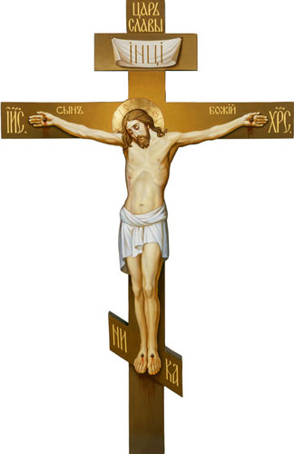
Вся 2000-летняя история христианства – это проповедь события, которое произошло в весеннее утро месяца Нисана, когда распяли Иисуса Христа, а день Его Воскресения сразу же стал главным праздником христиан.
Хотя началось все значительно раньше, и традиция празднования Пасхи уходит своими корнями в глубокое ветхозаветное прошлое.
Задолго до Рождества Христова еврейский народ несколько столетий находился в рабстве у египетского фараона.
Просьбы израильтян отпустить их, фараон неизменно оставлял без внимания.
В последние десятилетия, предшествовавшие исходу евреев из Египта, рабство стало для них невыносимым. Египетские власти, обеспокоенные «чрезмерной» численностью евреев, даже постановили умерщвлять всех рождавшихся у них мальчиков.

Slide 6
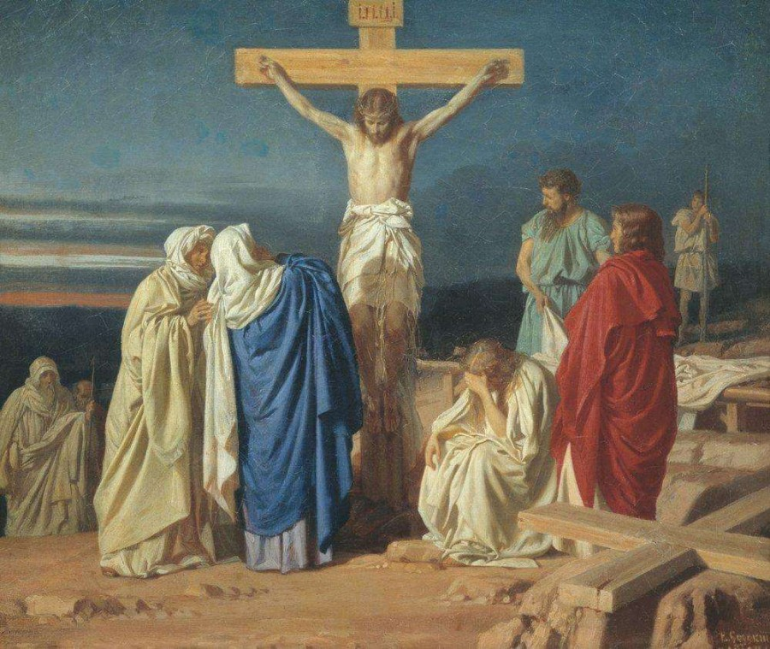
История этого праздника такова.
Иисус Христос пришёл в мир по великой любви к нам людям, в образе человека, чтобы спасти людей от смерти и греха.
Христос не был простым человеком - Он был человеком и Богом одновременно.
Поэтому Он смог разрушить козни Своего врага дьявола и победить смерть.
Он сам решил, что пострадает и погибнет на Кресте, но потом воскреснет и тем самым спасет все человечество от смерти.

Slide 7
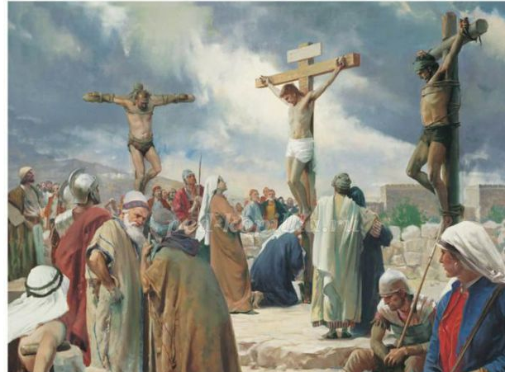
Вместе с двумя разбойниками Иисус был распят - прибит большими гвоздями к деревянному Кресту.
Эта казнь была очень мучительной.
Господь, униженный и невинно наказанный за грехи всех людей мира, молился на Кресте за своих мучителей!
Они не понимали, что и ради них Христос не противится таким страшным мучениям.
И вот Господь умирает на Кресте.

Slide 8
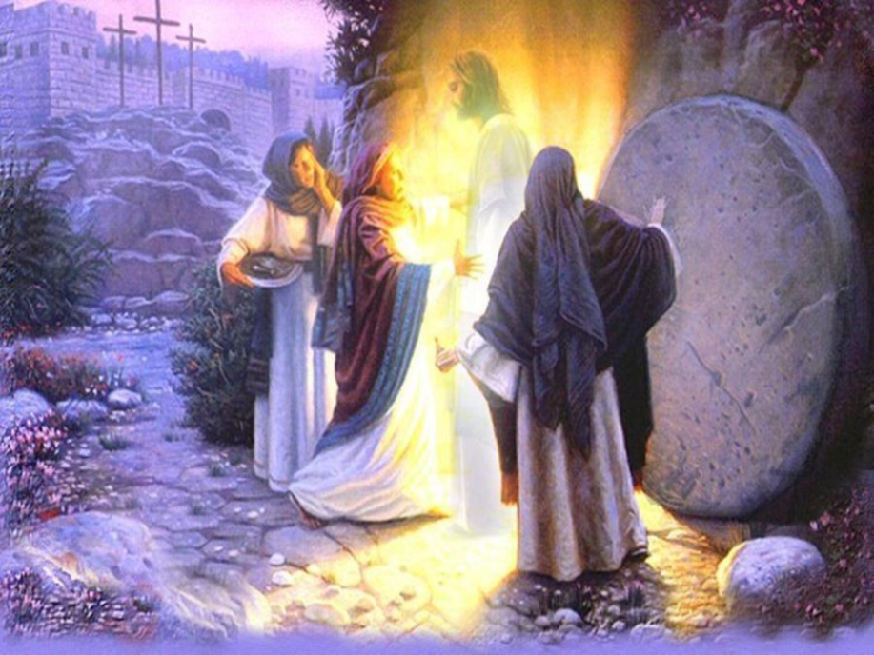
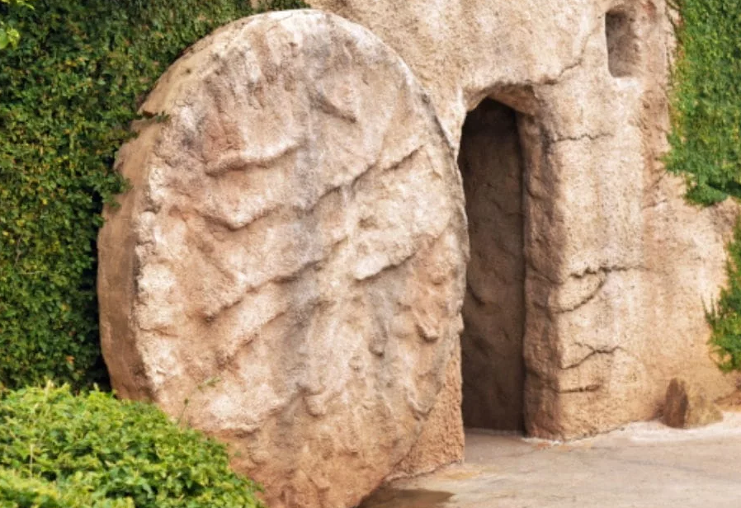
Тело Христа было отнесено в погребальную пещеру.
По Иудейским обычаям, тело умершего смазывали маслами и благовониями, обвивали тканью и клали на каменную плиту.
А вход в пещеру закрывали большим камнем.
Так поступили и с телом Иисуса – за одним исключением, его не успели смазать благовониями.
Вход в пещеру был закрыт огромным камнем.
У входа в пещеру была приставлена стража для того, чтобы ученики не похитили тело своего учителя.

Slide 9
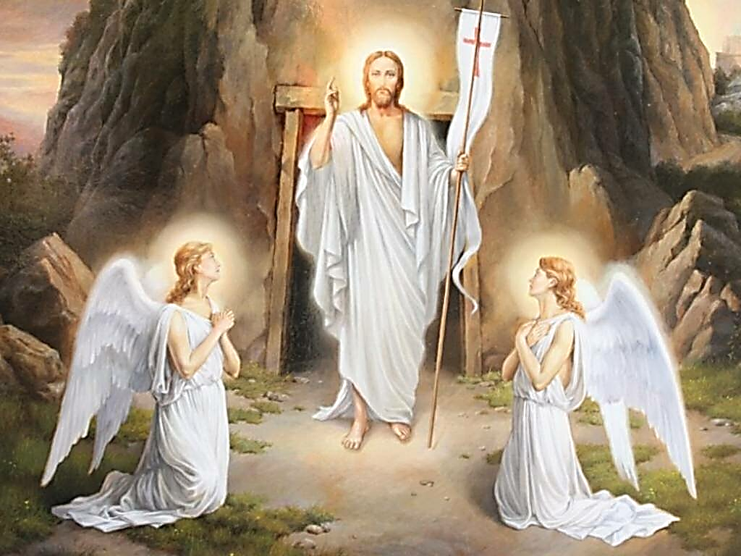
Ангел возвестил Марии Магдалине и другим женам-мироносицам о совершившемся Воскресении Христа: «Христос Воскрес!». Печаль женщин сменилась радостью, и они побежали сообщить о Воскресении апостолам. Ученики разошлись, возвещая радостную весть о том, что Христос- спаситель мира победил смерть. Он воскрес Сам и воскресит дух каждого, кто будет верен Ему. Каждый из нас является частицей тела Христова, и каждый из нас призван, подобно Христу, участвовать в этой победе над злом.

Slide 10
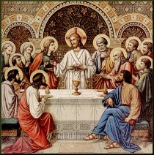
Ветхозаветное празднование Пасхи
Празднование Пасхи (от еврейского глагола: «Песах» – «проходить», в значении – «избавлять», «щадить») проходило семь дней.
Эту неделю каждый правоверный иудей должен был провести в Иерусалиме. Во время праздника в пищу употреблялся только пресный хлеб (маца) в воспоминание о том, что выход евреев из Египта был очень поспешным, и они не успели заквасить хлеб, а взяли с собой только пресный.
Отсюда второе название Пасхи – Праздник Опресноков. Каждая семья приносила в Храм агнца, которого закалывали там по специально описанному в Моисеевом законе обряду.
Агнца, который так и назывался – Пасха, семья должна была запечь и обязательно полностью съесть вечером в первый день праздника.
Эта трапеза была главным событием празднования.
Обязательно употреблялись в пищу горькие травы (в память горечи рабства), кашица из фруктов и орехов и четыре бокала вина. Отец семейства должен был рассказать за праздничным ужином историю исхода евреев из египетского рабства.
Светлый праздник Пасхи издревле почитался на Руси как день всеобщего равенства, любви и милосердия.
Перед Пасхой пекли куличи, делали пасхи, мыли, убирали, чистили. Молодёжь и дети старались приготовить к Великому дню как можно лучше и красивее раскрашенные яйца.
На Пасху люди приветствовали друг друга словами: «Христос воскресе! – Воистину воскресе!», трижды целовались и одаривали друг друга красивыми пасхальными яйцами.

Slide 11
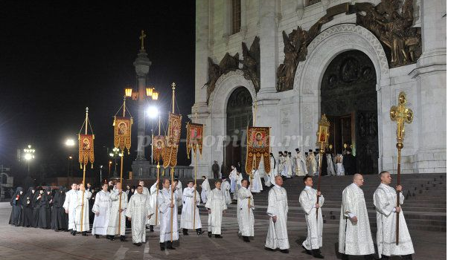
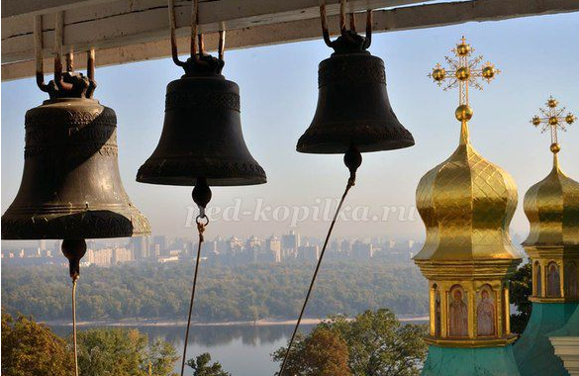
Как православная церковь празднует Великую Пасху?
В церквях совершаются праздничные службы. Начинается пасхальная служба в 12 часов ночи торжественным крестным ходом, когда люди с зажжёнными свечами шествуют вокруг храма.
Замкнутый круг крестного хода символизирует вечную жизнь, дарованную Воскресшим Спасителем, искупившим человеческие грехи.
В это время раздается ликующий трезвон колоколов и все радостно поют «Тропарь Пасхи».
После окончания службы верующие «христосуются» приветствуют друг друга целованием и словами: «Христос Воскресе!», получая ответ «Воистину Воскресе!» и дарят друг другу красные пасхальные яйца, которые освещают в церкви.

Slide 12
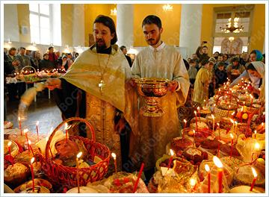
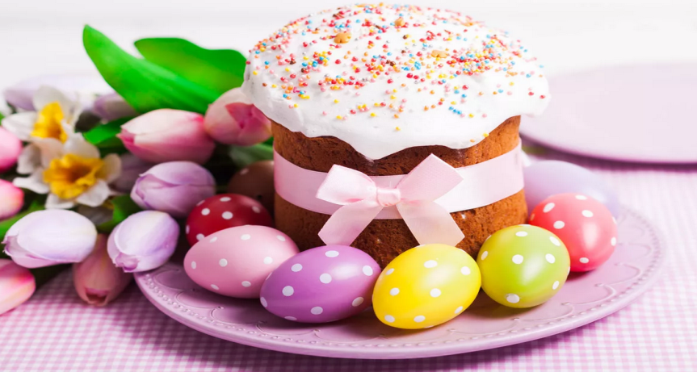
Пасха празднуется 40 дней – в память о сорокадневном пребывании Христа на земле после воскресения.
В течение сорока дней Пасхи, а особенно на первой, Светлой неделе ходят друг к другу в гости, дарят крашеные яйца и куличи.
С Пасхи всегда начинались весёлые гуляния молодёжи: качались на качелях, водили хороводы, пели веснянки.
Особенностью Пасхального празднества считалось искренне совершение добрых дел. Чем больше человеческих поступков совершалось, тем от большего количества душевных грехов можно было избавиться.
Празднование Пасхи начинается с Пасхального Богослужения, которое проходит в ночь с субботы на воскресенье. Пасхальное Богослужение отличается величием и необычайною торжественностью. На пасхальную службу верующие берут с собой куличи, крашеные яйца и другую еду – для освящения их во время пасхальной службы.

Slide 13
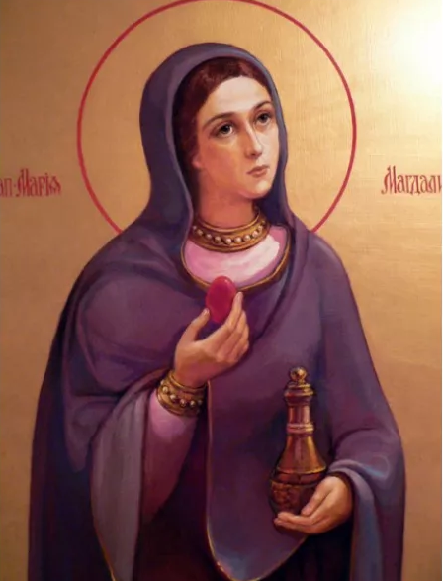
Откуда появился обычай дарить крашенные в красный цвет яйца?
Святая Мария Магдалина, одна из учениц Христа, пришла в Рим к императору Тиберию с проповедью веры, а так как к нему не принято было приходить без подарков, она пришла с простым куриным яйцом.
Яйцо всегда было символом жизни: в крепкой скорлупе находится скрытая от глаз жизнь - придет час и вырвется из плена в виде маленького цыпленка новая жизнь.
Но когда Мария стала говорить императору о том, что Христос Воскрес, то император только рассмеялся, «это также невозможно, как твоему белому яйцу превратиться в красное».
И не успел император закончить фразу, как яйцо в руках Марии Магдалины стало совершенно красным.

Slide 14
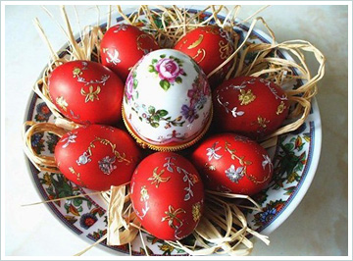
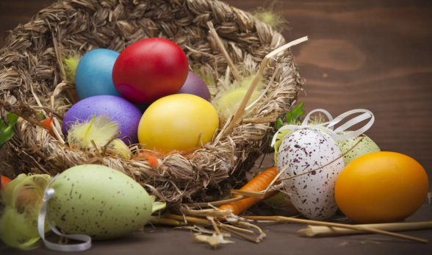
Крашеные яйца – неизбежная принадлежность пасхального разговения
О происхождении пасхальных яиц существует в народе много легенд.
Согласно одной из них, капли крови Распятого Христа, упав на землю, приняли вид куриных яиц и сделались твёрдыми, как камень. Горячие слёзы Богоматери, рыдавшей у подножия Креста, упали на эти кроваво-красные яйца и оставили на них следы в виде прекрасных узоров и цветных крапинок. Когда Христос был снят с Креста и положен в гроб, верующие собрали Его слёзы и поделили между собой. А когда пронеслась среди них радостная весть о Воскресении, они приветствовали друг друга: «Христос воскрес» и при этом передавали из рук в руки Христовы слёзы. После Воскресения обычай этот строго соблюдался у первых христиан, и знамение величайшего чуда – слёзы-яйца – строго хранились у них и служили предметом радостного дара в день Светлого Воскресения. Позднее, когда люди стали более грешить, Христовы слёзы растаяли и унеслись вместе с ручьями и реками в море, окрасив в кровавый цвет морские волны… Но сам обычай пасхальных яиц сохранился и после того…
На праздник Пасха, на весь день, накрывали пасхальный стол. Кроме настоящего обилия, пасхальный стол должен был демонстрировать истинную красоту. За ним собиралась семья и друзья, которые давно не виделись, потому что в пост не принято было ходить в гости. Рассылались открытки дальним родственникам и знакомым.
Пообедав, люди сидели за столами и играли в различные игры, ходили на улицу, поздравляли друг друга. Проводили день весело и празднично.

Slide 15
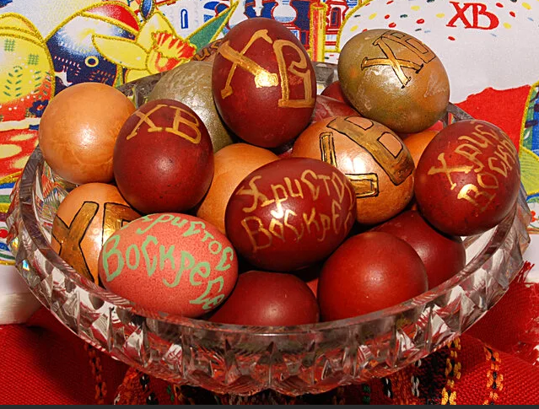
Что символизирует окрашенное в красный цвет яйцо?
Окрашенное в красный цвет яйцо символизирует возрождение человека в жизнь вечную - ценой крови Иисуса Христа.
Красный цвет – цвет мученической крови Христа, которой Он всех спас от вечной погибели.
Пасхальное яйцо- это символ новой вечной жизни, которую даёт нам Своим Воскресением Христос.

Slide 16
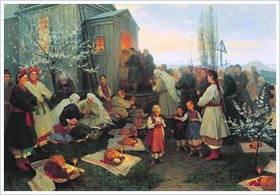
«Христос Воскресе! – Воистину Воскресе!»
Празднование Пасхи продолжается всю неделю после Светлого Воскресения – Светлую седмицу.
Отменяются посты в среду и пятницу.
Эти восемь дней празднования Христова Воскресения являются как бы одним днем, принадлежащим вечности, где «времени уже не будет».
Начиная со дня Пасхи и до ее отдания (на сороковой день) верующие встречают друг друга приветствием.

Slide 17
Значение Пасхи Пусть жизнь наполнится множеством радостных дней, счастливых событий и самых настоящих чудес
Христос принес Себя в жертву, чтобы избавить от смерти все человечество.
Но речь идет не о физической смерти, ведь люди как умирали, так и умирают, и это продлится вплоть до второго Пришествия Христа в силе и славе Его, когда Он воскресит умерших.

Slide 18
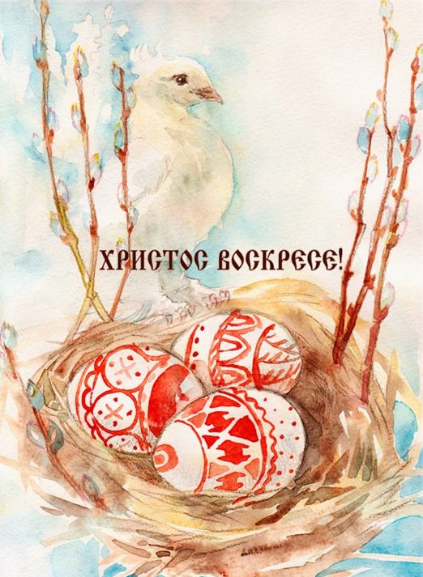
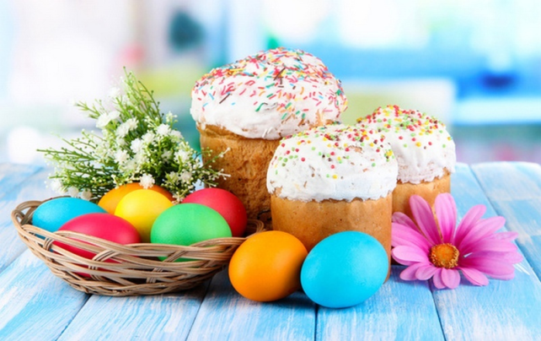

Slide 19
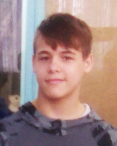
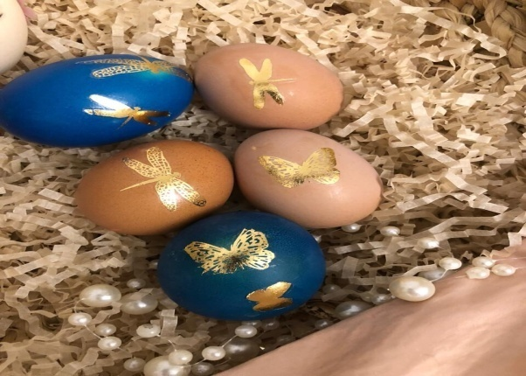
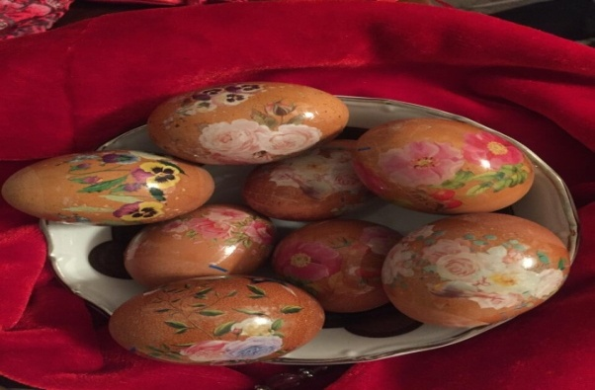
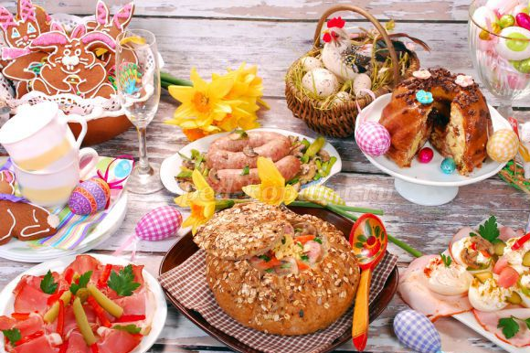
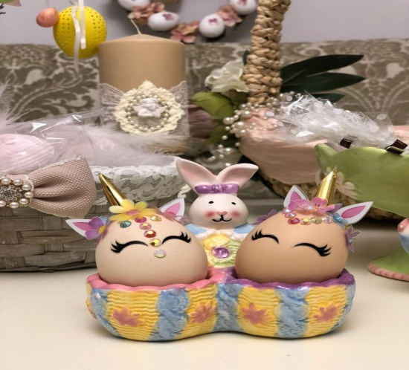
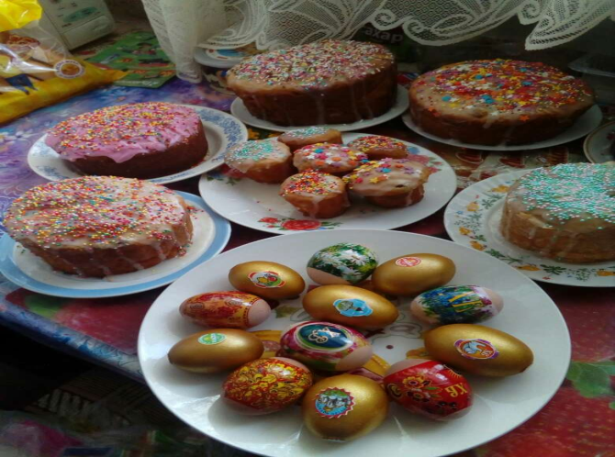
Праздник Пасхи

Slide 20
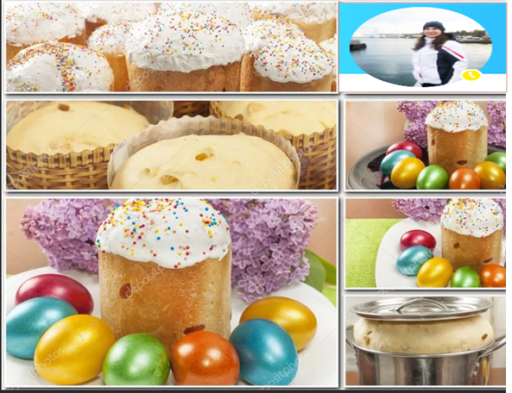
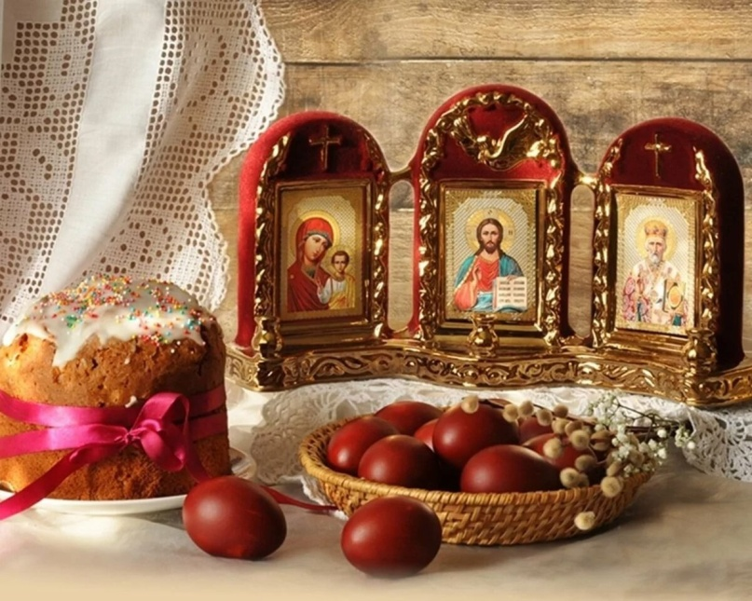

Slide 21
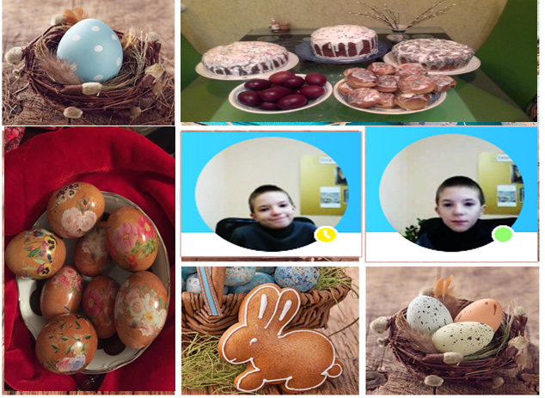

Slide 22
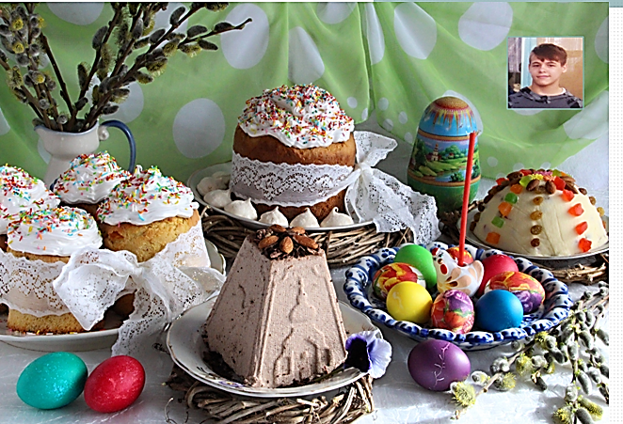

Slide 24
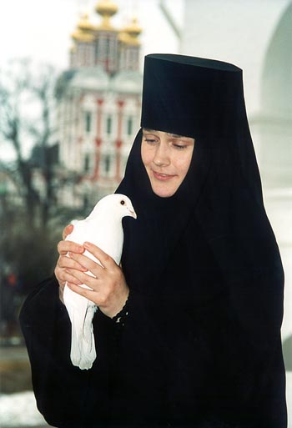
«Ангел-хранитель, спаси и сохрани каждого из нас от всякого зла!»
«Учителям надо обучать не только грамоте, но и честной жизни, страху Божьему, потому что грамота без страха Божьего, ни что иное, как меч в руках безумного».
Тихон Задонский
Каждому христианину Бог даёт Ангела-хранителя, который невидимо охраняет человека всю его земную жизнь от бед и напастей, предостерегает от грехов, оберегает его.
Поэтому нам надо преуспевать в добре, чтобы стать ближе к Ангелам!
В этом, наверное, и заключается вся сила человеческой души.

